Slide 1
Dysservices potentiels liés aux PRO
GESTION DES MATIÈRES ORGANIQUES ET DU TRAVAIL DU SOL :
DES PRATIQUES QUI AMÉLIORENT LES SERVICES ÉCOSYSTÉMIQUES RENDUS PAR LES SOLS ?
Transfert de bactéries pathogènes ou de bactéries résistantes aux antibiotiques
Transfert de polluants chimiques
Impacts possibles sur la qualité des sols, des productions agricoles, des ressources en eau

Slide 2
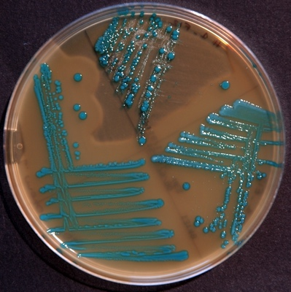
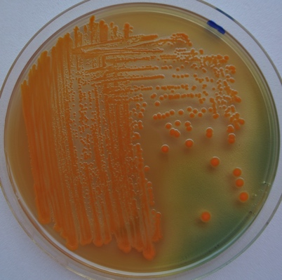
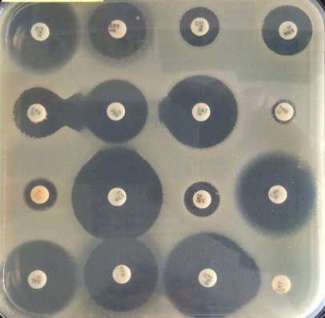
GESTION DES MATIÈRES ORGANIQUES ET DU TRAVAIL DU SOL :
DES PRATIQUES QUI AMÉLIORENT LES SERVICES ÉCOSYSTÉMIQUES RENDUS PAR LES SOLS ?
Transfert de bactéries pathogènes ou résistantes aux antibiotiques lié aux apports de PRO
Alain HARTMANN, Géraldine DEPRET, Sabine HOUOT, Patrice COTINET, Denis MONTENACH
12 décembre 2014 - Centre International de Séjour de Paris, 6 av. Maurice Ravel, 75012 PARIS

Slide 3
Enjeux
Gérer les amendements organiques pour minimiser la dissémination de pathogènes humains pouvant être présents dans ces amendements
Limiter l’émergence et la dissémination de souches bactériennes résistantes aux antibiotiques, ainsi que des gènes de résistance (utilisation d’antibiotiques en médecine humaine et vétérinaire)

Slide 4
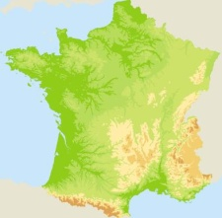
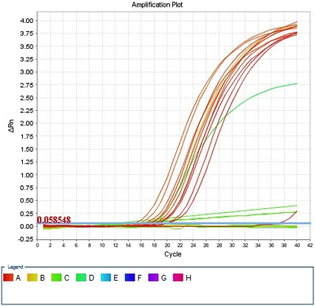
Méthodes
Trois dispositifs agronomiques Kerguehennec, Feucherolles, Colmar
Analyse de 11 produits résiduaires organiques (PRO)
Analyse des sols avant amendement et après amendement
Méthodes culturales (microbiologie classique) et méthodes de détection moléculaire (extraction d’ADN et PCR en temps réel)

Slide 5
Méthodes
Recherche de bactéries indicatrices de contamination fécale, de souches d’E. coli résistantes aux antibiotiques (Céphalosporines) et des gènes de résistance bla _{CTX-M}
Recherche d’un pathogène alimentaire ubiquiste Listeria monocytogenes
Analyses des amendements et des sols amendés par ces produits organiques en utilisant les mêmes méthodes

Slide 6
Résultats
Détection de souches d’E. coli antibiorésistantes dans les amendements utilisés dans le dispositif de Colmar

Slide 7
Résultats
Des souches d’E. coli résistantes aux antibiotiques sont détectables dans les sols amendés par les boues, mais pas dans les sols amendés avec les boues compostées

Slide 8
Conclusions
Listeria monocytogenes est très rarement présent dans les amendements (1 sur 11), n’est jamais retrouvé dans les sols amendés.
Les bactéries indicatrices de contamination fécale (en particulier E. coli) et des souches résistantes aux antibiotiques ainsi que des gènes de résistance aux antibiotiques sont retrouvés dans les amendements comme les boues de station d’épuration, les fumiers et le lisier de porc.

Slide 9
A retenir
Le compostage des boues et des fumiers réduit fortement la teneur en bactéries d’origine fécale et en gènes de résistance (cependant les gènes bla _{CTX-M} peuvent persister même après compostage).
les sols amendés par des boues urbaines ou des fumiers non compostés peuvent être contaminés par des bactéries fécales et des gènes de résistance sur des périodes d’au moins un mois après épandage

Slide 10
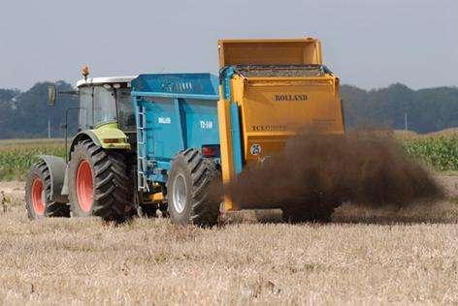
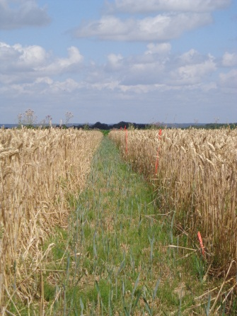
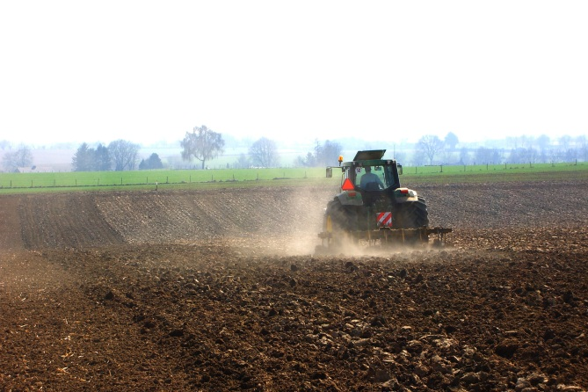
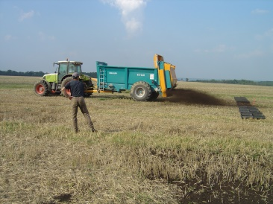
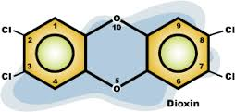
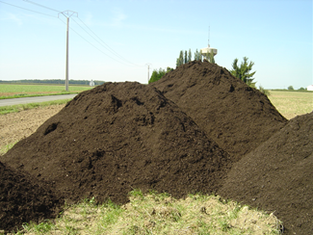
GESTION DES MATIÈRES ORGANIQUES ET DU TRAVAIL DU SOL :
DES PRATIQUES QUI AMÉLIORENT LES SERVICES ÉCOSYSTÉMIQUES RENDUS PAR LES SOLS ?
DYSSERVICES éventuels
Quels transferts des polluants organiques persistants dans les sols après apports répétés de PRO?
Lisa LUNDIN (présenté par Sabine HOUOT)
Department of Chemistry, Umeå University
12 décembre 2014 - Centre International de Séjour de Paris, 6 av. Maurice Ravel, 75012 PARIS

Slide 11
Polluants organiques persistants - POPs
Les POPs sont des composés qui ont un effet toxique quand ils sont relargués dans l’environnement
Ce sont des composés ”PBT”
Persistents – leur dégradation est très lente
Potentiellement ”Bioaccumulés”– ils peuvent être transférés dans la chaine alimentaire , vers les animaux et les hommes
Toxiques – ils provoquent différents types de maladies

Slide 12
POPs - suite
Dioxines et Furannes polychlorés (PCDD et PCDF)
Dioxines et Furannes bromés (PBDD and PBDF)
Polychlorobiphenyls (PCB)
Diphenylethers Polybromés (PBDE)→ pas inclus dans le calcul de TEQ
On utilise des concentrations équivalentes en toxiques pour comparer les concentrations dans différentes matrices
TEQ = Σ_{n1}[PCDD_{i} x TEF_{i}] + Σ_{n2}[PCDF_{i} x TEF_{i}] +
Σ_{n3}[PBDD_{i} x TEF_{i}] + Σ_{n4}[PBDF_{i} x TEF_{i}] + Σ_{n5}[PCB_{i} x TEF_{i}]
TEF= facteur d’équivalence toxique
Notes:
These are the POPs that are included in this study.
TEQ
TEF – toxic equivalent factor All dioxins are related to 2378-TCDD which is the most toxic dioxin

Slide 13
PRO utilisés dans les différents sites étudiés en France et Suède
Sites | MSW compost | Biowaste compost | Sewage Sludge | Composted Sewage Sludge | Farmyard Manure | Composted Farmyard Manure
 | Compost OMR | Compost BIOdéchets | Boue STEP | Boue compostée (DVB) | Fumier | Fumier composté
Qualiagro | x | x |  | x | x
Colmar |  | x | x | x | x | x
Lanna |  | x | x
Ultuna |  |  | x

Slide 14
Concentration des POPs dans les PRO
En général, les concentrations sont faibles dans les PRO aujourd’hui
Les concentrations en PCDD/F ont diminué dans les boues Suédoises avec une diminution de 60% des concentrations en équivalent-toxiques et de plus de 95% sur les concentrations totales entre 1979 et 2011.
Les concentrations totales et en ”toxiques équivalents” se classent selon:
PRO français: PCDD/F > PCB > PBDD/F
PRO suédois: PCB > PCDD/F > PBDD/F
Notes:
The toxic concentration in french amendments are dominated by PCDD/F followed by PCB and PBDD/F
In swedish amendments PCB is found in highest concentrations followed by PCDD/F and PBDD/F

Slide 15
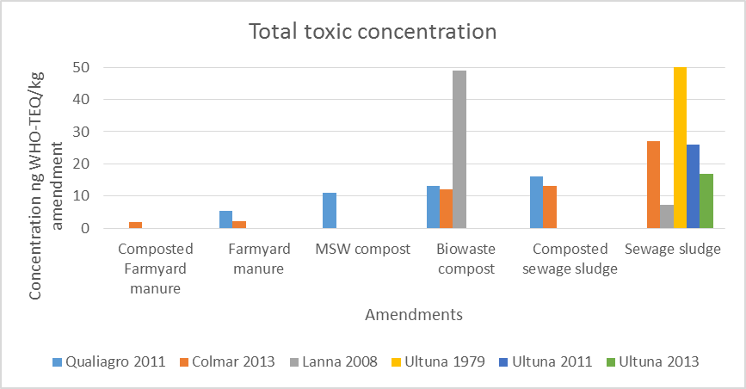
Concentrations en ”équivalent toxiques” dans les PRO (PCDD/F, PBDD/F et PCB)
150
Les boues ont les concentrations les plus élevées
Les fumiers ont les concentrations les plus faibles

Slide 16
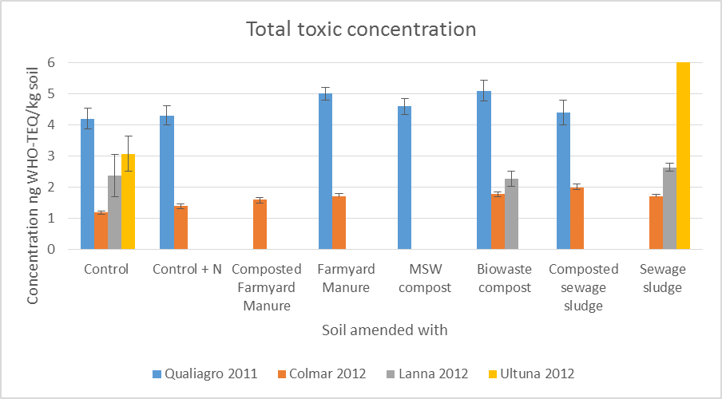
Concentrations en ”équivalent toxiques” dans les sols (PCDD/F, PBDD/F et PCB)
36
Petites augmentations dans les sols amendés
L’augmentation la plus forte est observée à Ultuna sans explication analytique
Notes:
The backgroud levels vary between the field sites.
Background levels of PCDD/F in soil can be up to 10 ng WHO-TEQ/kg soil. Have no number for PBDD/F and PCB.
We see increases of the toxic concentration in the soil.
Guide value for land use in Sweden but only for PCDD/F! Is there one in France?
0,00002 mg/kg sensitive land use = 0,02 ug/kg = 20 ng/kg
0,0002 mg/kg less sensitive land use = 0,2 ug/kg = 200 ng/kg

Slide 17
Augmentation potentielle des concentrations en toxiques dans les sols
site | PRO | Conc sol témoin (ng WHO-TEQ/kg soi) | Conc sol amendé (ng WHO-TEQ/kg sol) | Augmentation potentielle (ng WHO-TEQ/kg sol)
Qualiagro | Boue compostée | 4.2 ± 0.3 | 4.4 ± 0.4 | 0.6
Colmar | Boue | 1.2 ± 0.04 | 1.7 ± 0.06 | 0.1
Lanna | Boue | 2.4 ± 0.7 | 2.6 ± 0.1 | 0.2
Ultuna | Boue | 3.1 ± 0.6 | 36 ± 1.4 | 9.5
Une petite augmentation des concentrations en TEQ est observée dans les sols amendés, inférieure à l’augmentation potentielle calculée, sauf à Ultuna?
Les concentrations mesurées sont plus faibles que les valeurs limites définies en Suède pour les sols contaminés (20 ng WHO-TEQ/kg sol)
Notes:
We do not know the actual input to the soils, the concentrations vary over the years.
The high increase at Ultuna can not be expalined by the potential increase. Could less toxic compounds lose chlorines or bromine and form more toxic compounds? Ability of the soil to bind the POPs vary between soil type?
Sabine: is there a guide value like this in France? What is it in that case?

Slide 18
A retenir
Les concentrations en toxiques dans tous les sols amendés sont inférieures aux concentrations limites définies en Suède pour les sols contaminés <20 ng WHO-TEQ (PCDD/F)/kg sol
Les services écosystémiques rendus par les PRO liés à l’apport de MO dans les sols sont largement supérieurs aux risques d’augmentation de la concentration en POPS dans l’environnement à moyen terme.
A long terme, la question de l’accumulation demeure. Les concentrations plus fortes en POPs dans le sol à Ultuna (site le plus ancien) ne sont pas expliquées par les flux calculés à partir des mesures. Les augmentations observées restent très faibles dans les sites de moins longue durée avec des PRO à concentration et POPs plus faibles.
Notes:
The second point I think that you can elaborate a bit Sabine, since you have better overview of the pros and cons of the other services.

Slide 19
Synthèse dysservices
Le compostage des boues et des fumiers réduit fortement la teneur en bactéries d’origine fécale et en gènes de résistance.
Les sols amendés par des boues urbaines ou des fumiers non compostés peuvent être contaminés par des bactéries fécales et des gènes de résistance sur des périodes ≥ 1 mois après épandage.
Les concentrations en toxiques de POPs dans tous les sols amendés sont inférieures aux concentrations limites définies en Suède pour les sols contaminés
Les services écosystémiques rendus par les PRO liés à l’apport de MO dans les sols sont largement supérieurs aux risques d’augmentation de la concentration en POPs dans l’environnement à moyen terme.
A long terme, la question de l’accumulation demeure.
concentrations fortes en POPs pas expliquées par les flux calculés
augmentations très faibles dans les sites de moins longue durée avec des PRO à concentration et POPS plus faibles
Notes:
The second point I think that you can elaborate a bit Sabine, since you have better overview of the pros and cons of the other services.

